Slide 1
Токійський процес

Slide 2
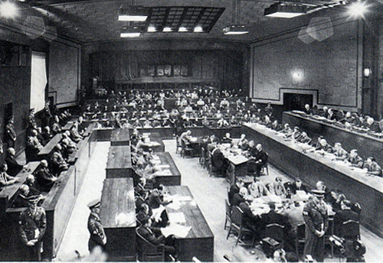
Визначення
Міжнародний військовий трибунал для Далекого Сходу, також відомий як Токійський процес — суд над японськими військовими злочинцями, що проходив у Токіо з 3 травня 1946 року по 12 листопада 1948.

Slide 3
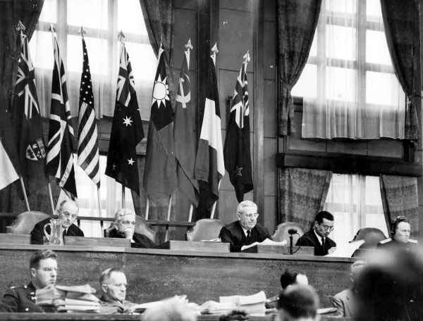
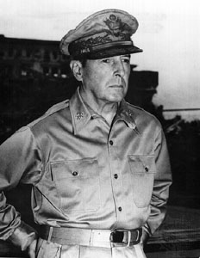
Історія
Міжнародний військовий трибунал для Далекого Сходу був утворений 19 січня 1946 року в Токіо (Японія) в результаті переговорів між союзними урядами. На трибуналі були представлені 11 держав: СРСР, США, Китай,Великобританія, Австралія, Канада, Франція, Нідерланди, Нова Зеландія, Індія і Філіппіни.
19 січня 1946 року Дуглас Макартур видав спеціальну прокламацію, де наказав сформувати Міжнародний військовий трибунал для Далекого Сходу. У цей же день він схвалив Статут трибуналу, де було зазначено як трибунал буде сформовано, які злочини розглядатиме і як він функціонуватиме. Моделлю цього документу виступав відповідний документ Нюрнберзькому трибуналу.

Slide 4
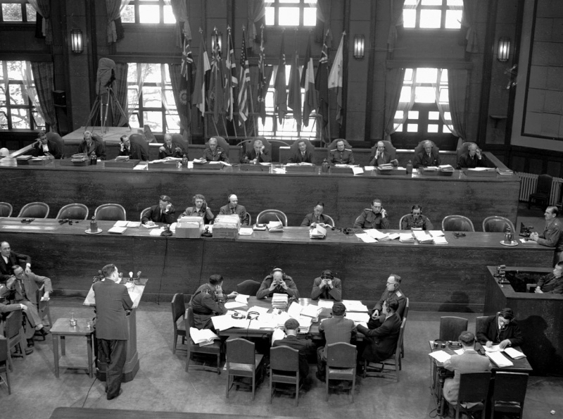
Дуглас Макартур призначив групу з одинадцяти суддів, дев'ять - з країн, які підписали акт про капітуляцію.
25 квітня 1946 року, згідно зі статтею 7 Статуту, цей документ був офіційно опублікований.
Трибунал вперше зібрався 29 квітня 1946 року, а перше засідання відбулося 3 травня 1946 року.
У ході процесу було проведено 818 відкритих судових засідань і 131 засідання у суддівській кімнаті;
Трибунал ухвалив 4356 документальних доказів і 1194 свідчення свідків (з яких 419 були заслухані безпосередньо трибуналом).
Останнє засідання трибуналу відбулося 12 листопада 1948 року.

Slide 5
Обвинувачення
Як і на Нюрнберзькому процесі, всі пункти обвинувачення були розділені на три категорії: А, В та С.
Категорія А (пункти 1–36) включала в себе обвинувачення у злочинах проти миру, плануванні та веденні агресивної війни та порушенні міжнародного законодавства і застосовувалася тільки проти вищого керівництва Японії.
Категорія В (пункти 37–52), яка включала обвинувачення у вбивствах.
Категорія С (пункти 53–55), куди входили обвинувачення у злочинах проти звичаїв війни та злочини проти людства, застосовувалися до японців будь-якого рангу.

Slide 6
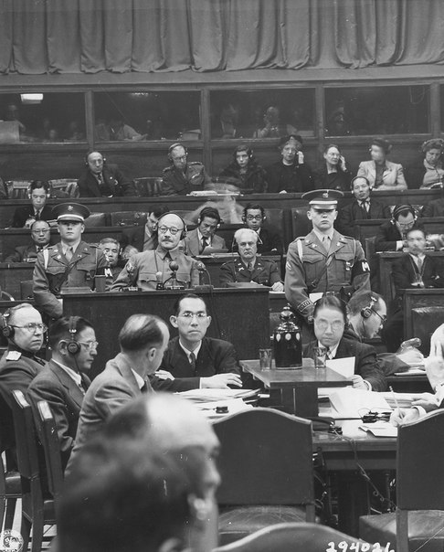
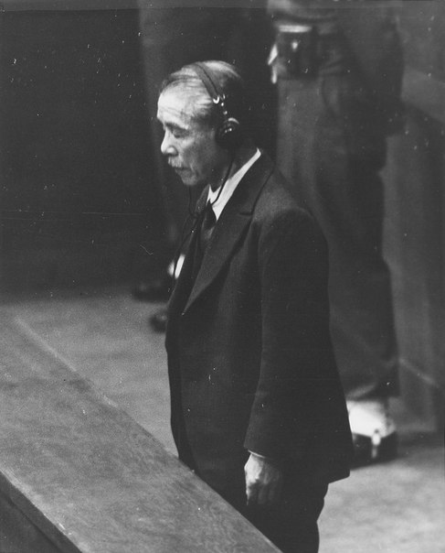
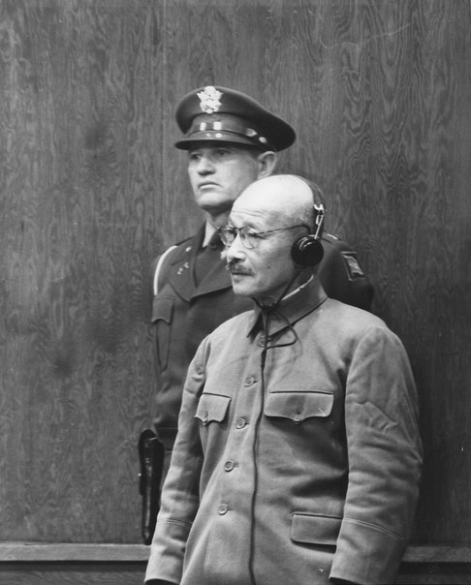
Всього було 29 обвинувачених.
2.Колишній японський прем'єр-міністр (1941-1944) генерал Хідекі Тойо слухає свій смертний вирок.
3.Колишній японський прем'єр-міністр (1936-1937) і міністр закордонних справ Кокі Хирота слухає свій смертний вирок.
1.Колишній японський прем'єр-міністр генерал Хідекі Тойо дає перші свідчення.

Slide 7
Дякую за увагу!
Виконала учениця 11 класу
Василишина Вікторія

